Slide 1
MIRROU
Creative Studio
We don't just create content. We build systems that perform.
Zwischenpraesentation Abschlussprojekt
Yahya Yildirim | Growth, Inbound & Project Lead
Mai 2026

Slide 2
WHY Warum ich so gearbeitet habe
Kreativitaet ohne Strategie ist Kunst. Kreativitaet mit Strategie ist Performance.
-> Der Beauty-, Health- & Lifestyle-Markt ist gesaettigt -- wer keine messbare Wirkung hat, verliert.
-> Meine Ueberzeugung: Ein Studio braucht kein groesseres Team -- es braucht ein besseres System.
-> Deshalb: AI-first Denkweise, EU-konform, skalierbar von Tag 1.
-> Ziel: Mirrou als Performance Creative Studio -- nicht als Idee, sondern als laufendes Betriebssystem.

Slide 3
HOW Wie ich so gearbeitet habe
Co-Creation Matrix -- mein operatives System
Perplexity AI
Claude Code
Strategische Recherche & Systemdenken
Technische Umsetzung & Code-Architektur
VS Code + PowerShell
GitHub
Development-Umgebung & Deployment
Versionskontrolle & CI/CD
Notion (280+ Seiten)
HubSpot
Projektdokumentation & SOPs
CRM-Konfiguration & Inbound-Pipeline
Methode: Test -> Learn -> Scale -- nicht perfekt starten, sondern schnell iterieren.

Slide 4
HOW Meine konkreten Deliverables
Was ich gebaut & koordiniert habe
Bereich
Deliverable
Status
Strategie
Campaign Proposal (4 Clients)
Fertig
CRM
HubSpot-Konfiguration via Ralph
Konfiguriert
Dokumentation
Notion-Architektur (280+ Seiten)
Fertig
Compliance
DSGVO + EU AI Act Asset-Tagging
Umgesetzt
Launch
Mirrou Website -- 8 Sprachen
Live
Content
100+ AI-generierte Assets
Produziert

Slide 5
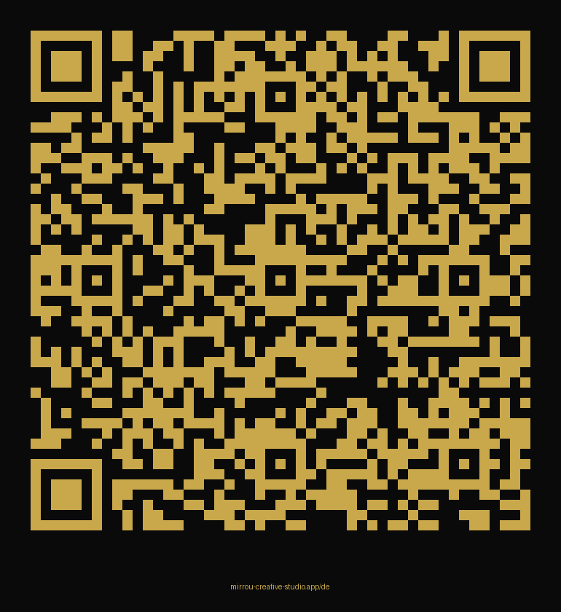
WHAT Das Ergebnis: Mirrou Creative Studio
Ein Performance Creative Studio -- nicht als Idee. Als laufendes System.
-> Website live -- 8 Sprachen, vollstaendig internationalisiert
-> Cinematic Hero Section mit goldener Editorial-Aesthetik
Scan to open
-> 4 Case Studies: LumiSkin Pro, FitCore Elite, Essence Drift, Neural Glow
-> 100+ AI-generierte Assets, DSGVO & EU AI Act konform
https://mirrou-creative-studio-180023265254.europe-west3.run.app/de

Slide 6
WHAT 4 Clients. 4 Strategien. 1 System.
4 Clients. 4 Strategien. 1 System.
LumiSkin Pro
FitCore Elite
Klinische Beauty
Sporternaehrung
Trust-Driven Funnel -> Konversion durch Vertrauen & klinische Evidenz
Test -> Learn -> Scale -- 3x ROAS in 60 Tagen
Essence Drift
Neural Glow
Niche Perfumery
Tech-Beauty Hybrid
Storytelling-First -> Emotionaler Resonanz-Score als KPI
KI-Aesthetik als Brand Identity -- TikTok-native Visual Language

Slide 7
MIRROU
Creative Studio
Mirrou ist kein Projekt. Es ist ein Betriebssystem.
AI x Fotografie x Performance-Daten -- die neue Sprache fuer Marken, die gehoert werden wollen.
https://mirrou-creative-studio-180023265254.europe-west3.run.app/de
Yahya Yildirim | Growth, Inbound & Project Lead | Mirrou Creative Studio

